Slide 1

KHTN 9
Chủ đề 7.
Giới thiệu về chất hữu cơ,
hydrocarbon và nguồn nhiên liệu
Bài tập (Chủ đề 7)

Slide 2



Slide 3

1
A | C | E | T | I | C | A | C | I | D
2
G | A | S
3
C | H | L | O | R | I | N | E
4
B | U | T | A | N | E
5
B | R | O | M | I | N | E
6
S | I | G | M | A | B | O | N | E
Ô số 1 (10 chữ cái): Đây là một loại hợp chất hữu cơ có trong
thành phần của các loại giấm ăn.
Ô số 2 (3 chữ cái): Đây là một loại nhiên liệu phổ biến
dùng trong đời sống.
Ô số 5 (7 chữ cái): Alkene có chứa liên kết đôi nên dễ dàng làm
mất màu dung dịch nào?
Ô số 6 (9 chữ cái): Trong phân tử alkane chỉ chứa loại liên kết nào?
Ô số 4 (6 chữ cái): Alkane có 4 nguyên tử carbon trong phân tử
gọi là gì?
Ô số 3 (8 chữ cái): Dẫn xuất của hydrocarbon là loại hợp chất hữu cơ mà trong thành phần phân tử, ngoài nguyên tố carbon còn có nguyên tố khác. Nguyên tố khác đó là nguyên tố nào?
Notes:
Bấm vào các ô số để hiện câu hỏi
Trả lời xong bấm vào ô chữ để hiện đáp án

Slide 4


Slide 5





BÀI TẬP TRẮC NGHIỆM

Slide 6

Câu 1: Nhiên liệu lỏng chủ yếu được dùng cho
A. xây dựng và sản xuất giấy.
B. các động cơ đốt trong, một phần nhỏ dung để đun nấu và thắp sáng.
C. nghiên cứu khoa học.
D. nấu nướng và sưởi ấm.

Slide 7
Câu 2: Nhận xét nào sau đây không đúng?
A. Hợp chất hữu cơ có ở
xung quanh ta.
B. Hợp chất hữu cơ là
hợp chất của cacbon.
C. Khi đốt cháy các hợp chất hữu cơ đều thấy tạo ra CO₂.
D. Đốt cháy hợp chất hữu cơ luôn thu được CO₂ và H₂O.

Slide 8
Câu 3: Chất nào sau đây thuộc loại
hợp chất hữu cơ?
A. CO₂.
B. CO.
C. K₂CO₃.
D. CH₄.

Slide 9
Câu 4: Alkene có thể làm mất màu nước bromine và trùng hợp tạo polymer là nhờ trong phân tử có
A. liên kết π.
B. liên kết σ.
C. liên kết α.
D. liên kết đơn.

Slide 10
Câu 5: Trong quá trình chín trái cây đã thoát ra một lượng nhỏ khí
A. methane.
B. ethane.
C. ethylene.
D. acetylene.

Slide 11
Câu 6: Vì sao một số alkane được sử dụng làm nhiên liệu?
A. Vì rẻ tiền.
B. Vì khi cháy tỏa nhiều nhiệt.
C. Vì khi cháy tạo CO₂ và H₂O.
D. Vì sử dụng nhiên liệu này
sẽ không gây ô nhiễm
môi trường.

Slide 12
Câu 7: Ethylene có nhiều tính chất khác với methane như:
phản ứng cộng, trùng hợp,oxi hóa là do trong phân tử alkene có chứa:
A. liên kết σ bền.
B. liên kết π.
C. liên kết π bền.
D. liên kết π kém bền.

Slide 13
Câu 8: Khi dẫn khí ethylene vào dung dịch brom đựng trong ống nghiệm có quan sát thấy gì?
A. Màu của dung dịch brom không thay đổi.
B. Màu của dung dịch brom đậm dần.
C. Màu của dung dịch brom nhạt dần.
D. Màu của dung dịch brom nhạt dần, có chất kết tủa.

Slide 14
Câu 9: Để sử dụng nhiên liệu cho hiệu quả ta không
nên làm việc nào sau đây?
A. Cung cấp đủ không khí hoặc oxygen cho quá trình cháy.
B. Tăng diện tích tiếp xúc của nhiên liệu rắn với với không khí hoặc oxygen.
C. Điều chỉnh lượng nhiên liệu để duy trì sự cháy phù hợp với nhu cầu sử dụng.
D. Cung cấp thêm khí CO₂ cho quá trình cháy.

Slide 15
Câu 10: Dãy các chất nào sau đây đều là hidrocacbon?
A. C₂H₆, C₄H₁₀, CH₄.
B. CH₄, C₂H₂, C₃H₇Cl.
C. C₂H₄, CH₄, C₂H₅Br.
D. C₂H₆O, C₃H₈, C₂H₂.

Slide 16
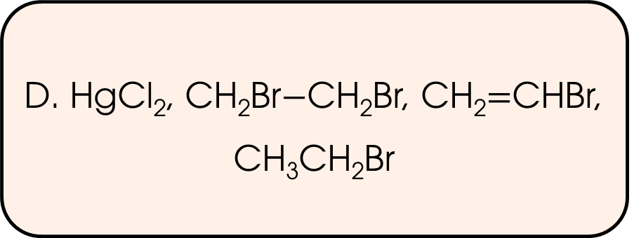
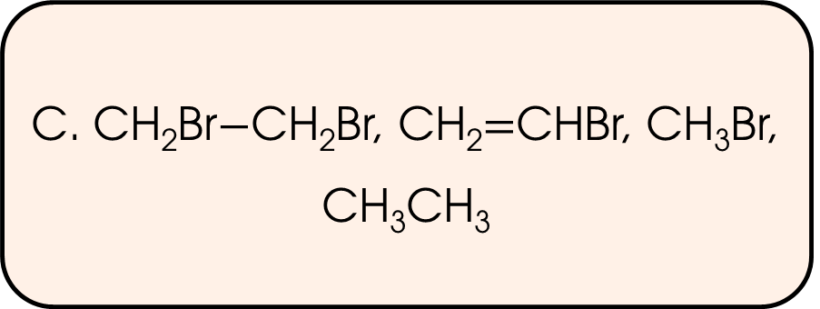
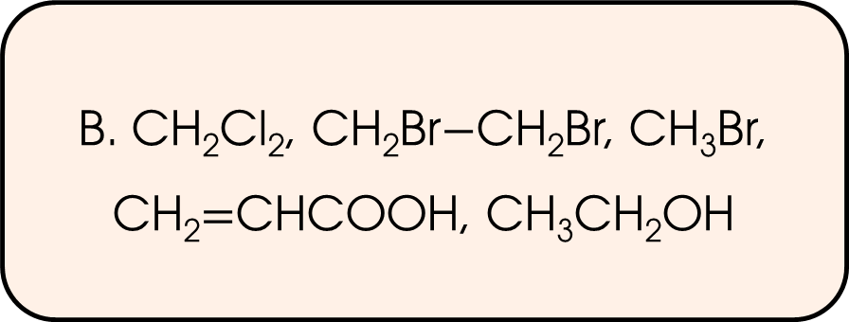
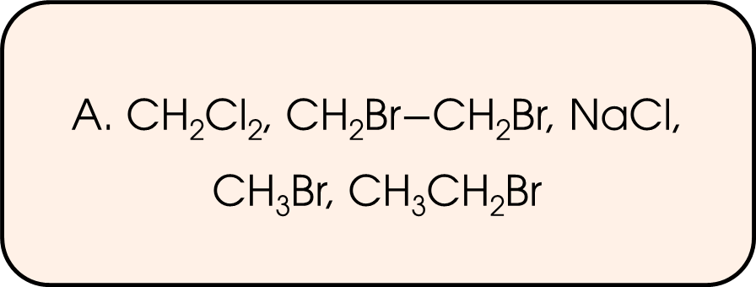
Câu 11: Các chất trong nhóm chất nào dưới đây đều
là dẫn xuất của hidrocacbon?
A. CH₂Cl₂, CH₂Br$−$CH₂Br, NaCl, CH₃Br, CH₃CH₂Br
B. CH₂Cl₂, CH₂Br$−$CH₂Br, CH₃Br, CH₂$=$CHCOOH, CH₃CH₂OH
C. CH₂Br$−$CH₂Br, CH₂$=$CHBr, CH₃Br, CH₃CH₃
D. HgCl₂, CH₂Br$−$CH₂Br, CH₂$=$CHBr, CH₃CH₂Br

Slide 17
Câu 12: Khi đốt cháy các hợp chất hữu cơ
đều thấy tạo ra
A. NO.
B. CO₂.
C. HCl.
D. H₂CO₃.

Slide 18
Câu 13: Đặc điểm chung của các phân tử hợp chất hữu cơ là?
1. Thành phần nguyên tố chủ yếu là C và H.
2. Có thể chứa nguyên tố khác như Cl, N, P, O.
3. Liên kết hóa học chủ yếu là liên kết cộng hoá trị.
4. Liên kết hoá học chủ yếu là liên kết ion.
5. Dễ bay hơi, khó cháy.
6. Phản ứng hoá học xảy ra nhanh.
Nhóm các ý đúng là:
A. 4, 5, 6.
B. 1, 2, 3.
C. 1, 3, 5.
D. 2, 4, 6.

Slide 19
Câu 14: Thành phần phần trăm về khối lượng của
các nguyên tố carbon và hydrogen trong CH₄ lần lượt là
A. 50% và 50%.
B. 75% và 25%.
C. 80% và 20%.
D. 40% và 60%.

Slide 20
Câu 15: Phân tử chất hữu cơ X có 2 nguyên tố C, H. Tỉ khối hơi của X so với hydrogen là 22. Công thức phân tử của X là
A. C₄H₈.
B. C₃H₈.
C. C₃H₆.
D. C₆H₆.

Slide 21
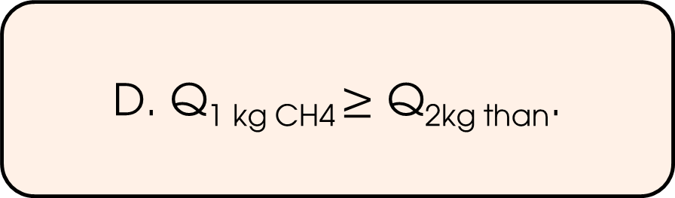
Câu 16: Biết rằng cứ 1 ml khí methane cháy tỏa ra 200 Kcal và 1kg than cháy tỏa ra 8000 Kcal. Hãy so sánh nhiệt tỏa ra khi
đốt cháy hoàn toàn 1kg khí methane và 2 kg than
A. Q _{1 kg CH4} > Q_{2 kg than}.
B. Q_{1 kg CH4} < Q_{2kg than}.
C. Q_{1 kg CH4} = Q_{2 kg than} .
D. Q_{1 kg CH4} $≥$ Q_{2kg than}.

Slide 22
Câu 17: Khí methane có lẫn một lượng nhỏ khí ethylene. Để thu được methane tinh khiết, ta dẫn hỗn hợp khí qua
A. dung dịch bromine.
B. dung dịch phenolphthalein.
C. dung dịch HCl.
D. dung dịch nước vôi trong.

Slide 23
Câu 18: Đốt hoàn toàn 12 gam than chứa 98% carbon. Tỏa ra nhiệt lượng là bao nhiêu? (Biết rằng khi đốt 1 mol carbon cháy tỏa ra 394 kJ nhiệt lượng).
A. 788 kJ.
B. 772,24 kJ.
C. 386,12 kJ.
D. 896 kJ.

Slide 24
Câu 19: Có bao nhiêu phát biểu đúng trong số các phát biểu sau:
a) methane cháy với oxygen tạo hơi nước và khí sulfur dioxide.
b) Khí methane có nhiều trong mỏ dầu.
c) Trong phản ứng hóa học, giữa methane và clo, chỉ có duy nhất một nguyên tử hydrogen của methane có thể được thay thế bởi
nguyên tử clo.
d) Hỗn hợp gồm hai thể tích methane và một thể tích oxi là hỗn hợp nổ mạnh.
A. 1.
B. 2.
C. 3.
D. 4.

Slide 25



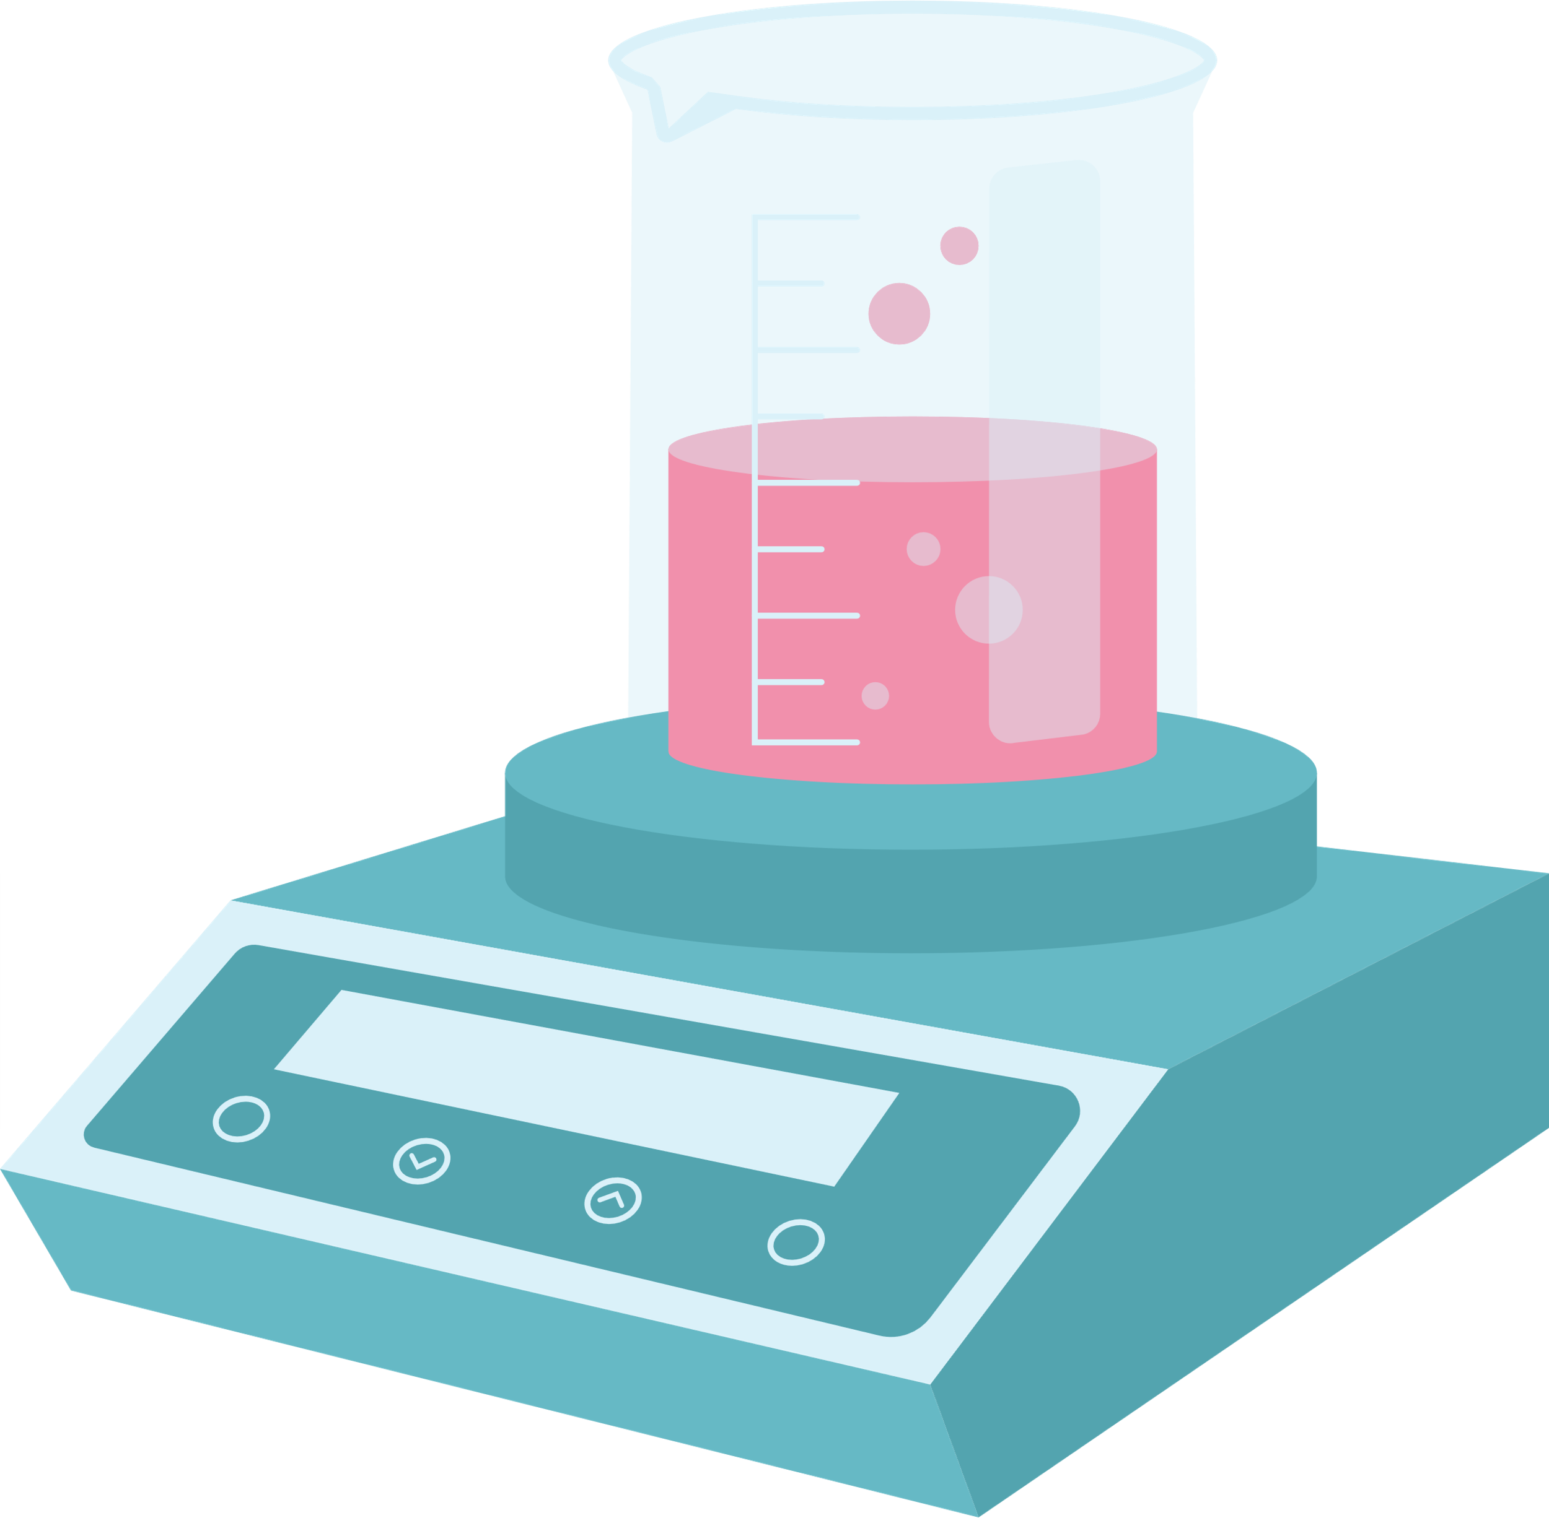
Câu 1. Xác định chất hữu cơ trong số các chất sau: C₃H₈, Na₂CO₃, C₂H₄O₂, C₂H₇N, SO₂, NH₃.
Chất hữu cơ bao gồm: C₃H₈, C₂H₄O₂, C₂H₇N.

Slide 26


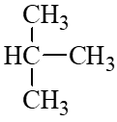

Câu 2. Cách biểu diễn những công thức cấu tạo nào sau đây là của cùng một chất? Vì sao?
(a) CH₃ – CH₂ – CH₂ – CH₃
(d)
(b)
(e)
(c)
(g)

Slide 27
Câu 2. Cách biểu diễn những công thức cấu tạo nào sau đây là của cùng một chất? Vì sao?
Các công thức (a), (b), (d) cùng biểu diễn một chất.
Các công thức (c), (e), (g) cùng biểu diễn một chất.
Vì các nhóm chất này có cùng công thức phân tử và trật tự liên kết không thay đổi.

Slide 28

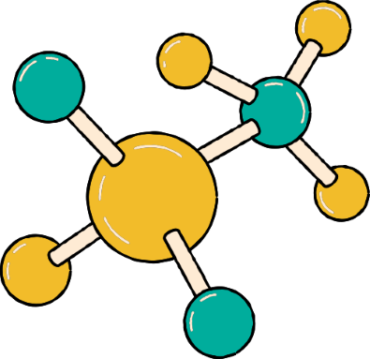
Câu 3. Chỉ ra những hydrocarbon có khả năng làm mất màu bromine trong các hydrocarbon sau:
(a) CH₃ – CH₃
(b) CH₂ = CH – CH₃
(c) CH₃ – CH₂ – CH₃
(d) CH₂ = CH₂

Slide 29
Trả lời:
Những hydrocarbon có khả năng làm mất màu bromine là (b) và (d)
Phương trình hóa học:
CH₂ = CH – CH₃ + Br₂ → BrCH₂ – CH(Br) – CH₃
CH₂ = CH₂ + Br₂ → BrCH₂ – CH₂Br

Slide 30
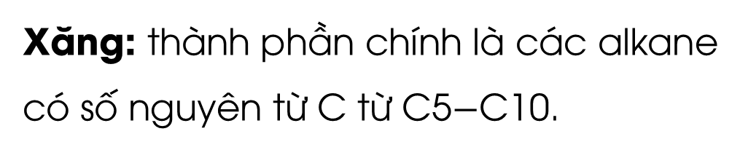
Câu 4. Nêu tên một số sản phẩm thu được trong quá trình chưng cất dầu mỏ. Thành phần chính của khí thiên nhiên, xăng, dầu là gì?
Một số sản phẩm thu được: khí hóa lỏng, dầu nhẹ, naphtha nhẹ, xăng, dầu hỏa, dầu diesel, dầu bôi trơn, sáp paraffin, nhựa đường.
Khí thiên nhiên: thành phần chính là methane (chiếm 95% thể tích), phần còn lại là ethane, propane, carbon dioxide, hydrogen sulfide, hơi nước, …
Xăng: thành phần chính là các alkane có số nguyên từ C từ C5$−$C10.

Slide 31
Câu 4. Nêu tên một số sản phẩm thu được trong quá trình chưng cất dầu mỏ. Thành phần chính của khí thiên nhiên, xăng, dầu là gì?
Một số sản phẩm thu được: khí hóa lỏng, dầu nhẹ, naphtha nhẹ, xăng, dầu hỏa, dầu diesel, dầu bôi trơn, sáp paraffin, nhựa đường.
Dầu hỏa: thành phần chính là các alkane có số nguyên tử C từ C10-C16.
Dầu diesel: thành phần chính là các alkane có số nguyên tử C từ C16-C21.

Slide 32
Câu 5. Nhiệt lượng tỏa ra khi đốt cháy một số chất (dùng làm nhiên liệu) được ghi trong bảng sau:
Chất | Methane | Butane | Hydrogen | Ethane
Nhiệt lượng tỏa ra (kJ/g) | 55,5 | 49,5 | 141,8 | 51,9
Với cùng một khối lượng, hãy cho biết chất nào ở trên khi cháy tỏa ra nhiệt lượng lớn nhất? Chất nào khi cháy phát thải ít CO₂ nhất? Chất nào khi cháy thải nhiều CO₂ nhất?

Slide 33
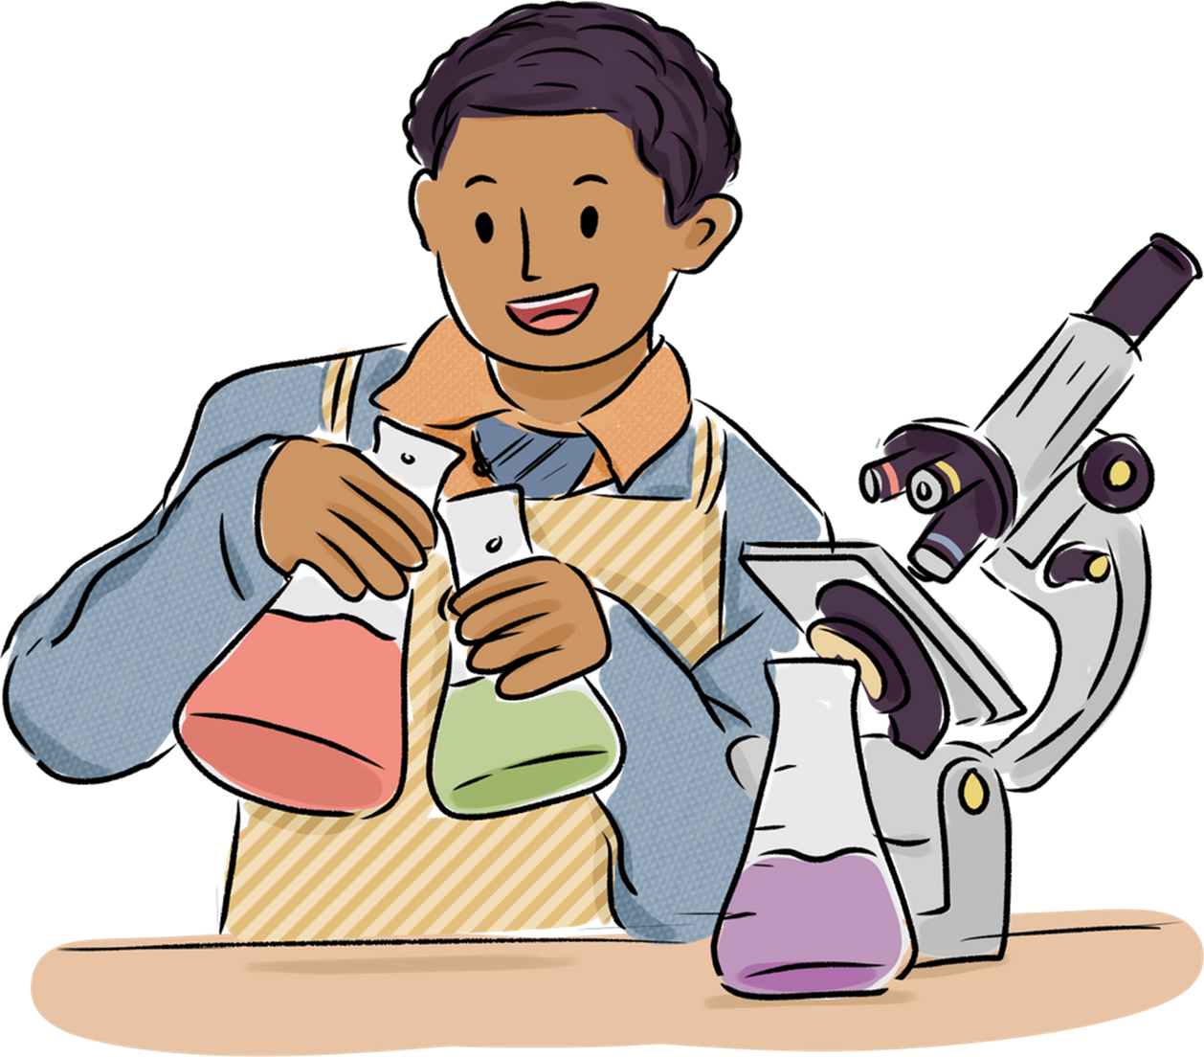
TRẢ LỜI
Giả sử, đốt cháy cùng 1 mol các chất.
Nhiệt lượng tỏa ra lớn nhất là đốt cháy hydrogen H₂ (khí) tỏa ra 141,8 kJ/g.
Hydrogen H₂ (khí) khi cháy không sinh ra khí CO₂.
Dựa vào số mol CO₂ khi đốt cháy các chất còn lại, ta thấy butane C₄H₁₀ cháy sinh ra nhiều CO₂ nhất.

Slide 34
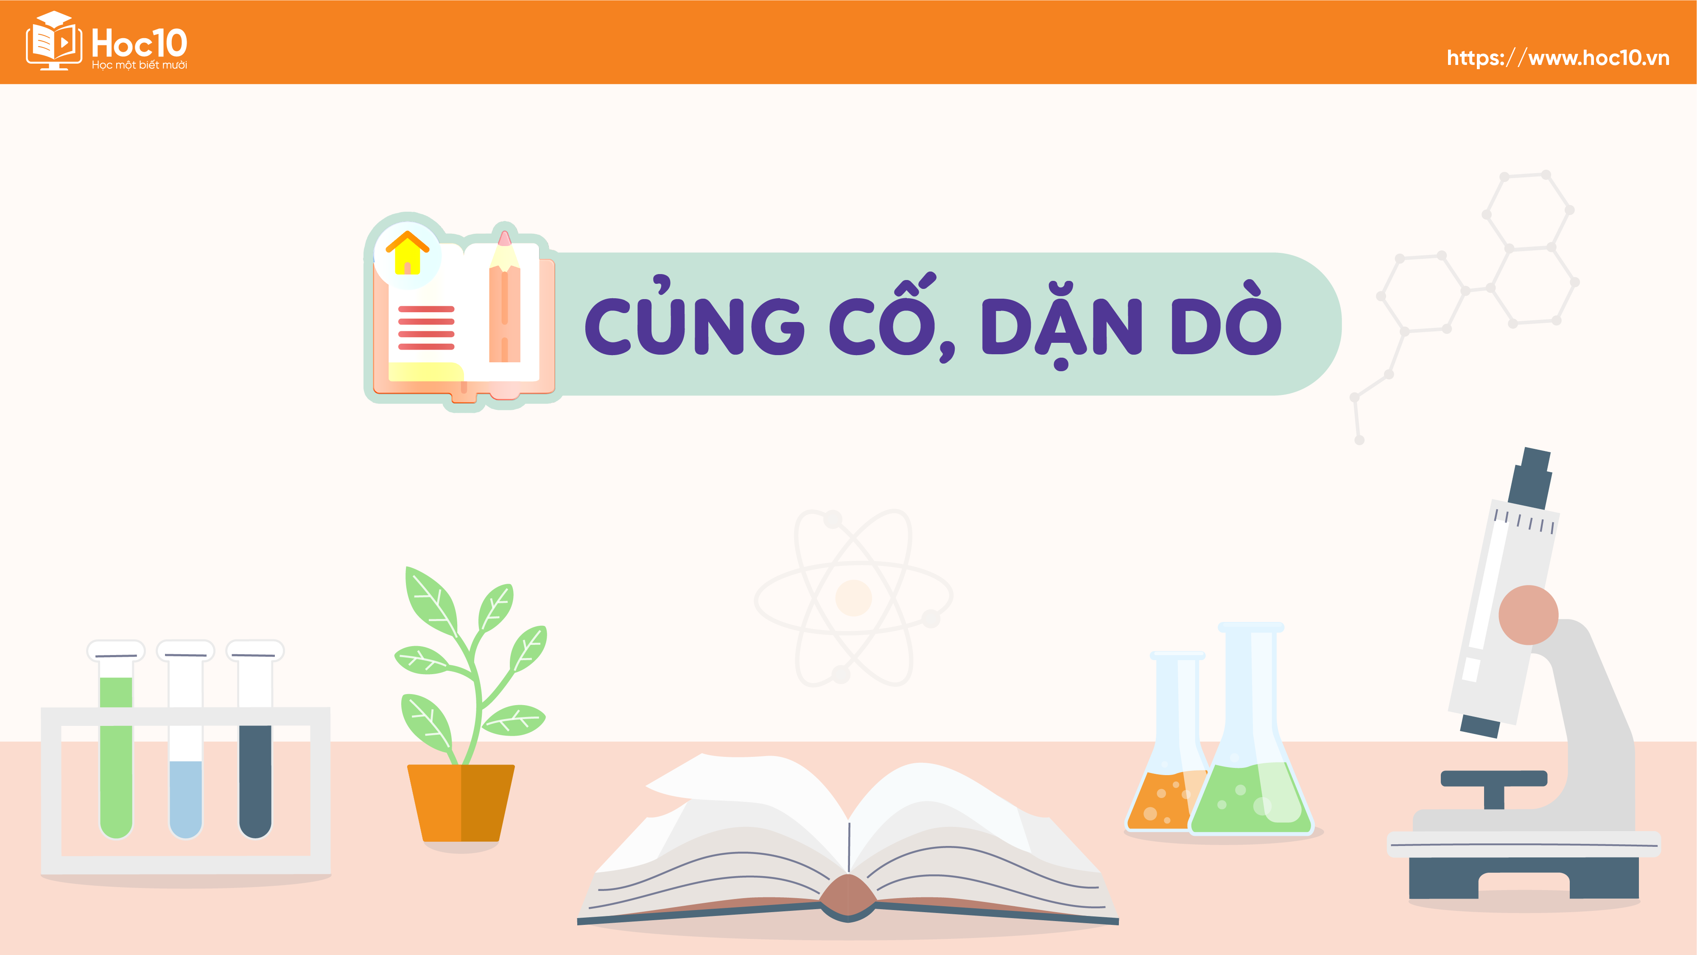

Slide 35



Ghi nhớ kiến thức đã học trong bài
Hoàn thành các bài tập trong SBT
Chuẩn bị trước
Bài 23: Ethylic alcohol

Slide 36

Notes:
https://www.youtube.com/@hoc1biet10

Slide 37


